Slide 1

Kalcit, dolomit
ZŠ Brána Nová Paka,
Přírodopis, 6. – 9. tř.
Autor: Ing. Michal Koťátko

Slide 2

NÁZEV ŠKOLY | BRÁNA, základní škola a mateřská škola Kollárova 456, 509 01 Nová Paka
ČÍSLO PROJEKTU | CZ.1.07/1.4.00/21.3750
NÁZEV PROJEKTU | Rozvoj čtení a práce s informacemi
ČÍSLO A NÁZEV KLÍČOVÉ AKTIVITY | III/2 Inovace a zkvalitnění výuky prostřednictvím ICT
AUTOR | Ing. Michal Koťátko
PŘEDMĚT | Biologie
NÁZEV DUM | Kalcit, dolomit
ROČNÍK | 6. – 9.
ČÍSLO MATERIÁLU | VY_32_INOVACE_8_11_Bi
DATUM TVORBY | 13.10. 2012
ANOTACE | Kalcit, dolomit – přehled, ukázky

Slide 3
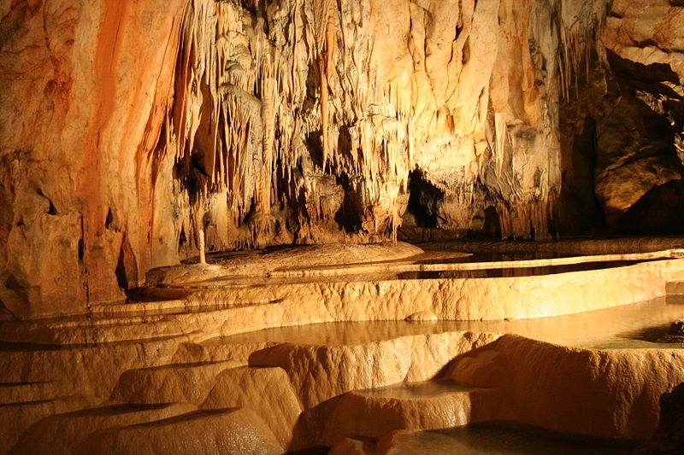
Kalcit (uhličitan Vápenatý) tvoří výzdobu řady krasových jeskyní a útvarů
Jeskyně Domica, Slovensko
Zdroj: http://sk.wikipedia.org/wiki/S%C3%BAbor:Domica_Cave_18.jpg

Slide 4
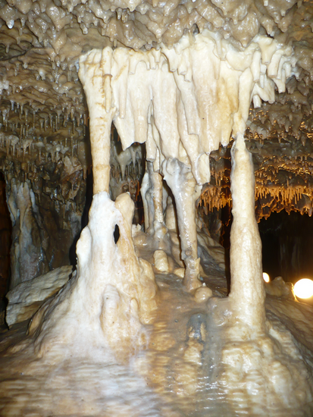
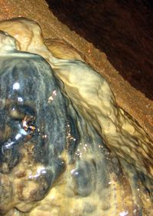
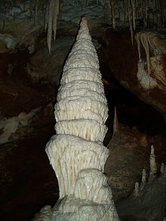
krápníky
Zdroj:
http://wiki.rvp.cz/Kabinet/Obrazky/P%C5%99%C3%ADroda/P%C5%99%C3%ADrodn%C3%AD_%C3%BAkazy/Kr%C3%A1pn%C3%ADky
http://cs.wikipedia.org/wiki/Soubor:Large_very_white_stalagmite.jpg
http://cs.wikipedia.org/wiki/Stalagmit

Slide 5
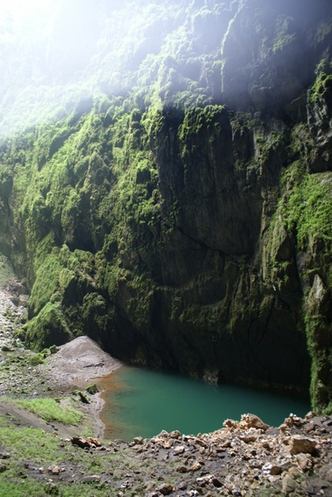
Propast macocha
Zdroj:
http://wiki.rvp.cz/Kabinet/Obrazky/%C4%8Cesko/P%C5%99%C3%ADrodn%C3%AD_zaj%C3%ADmavosti_%C4%8Ceska/Moravsk%C3%BD_kras

Slide 6
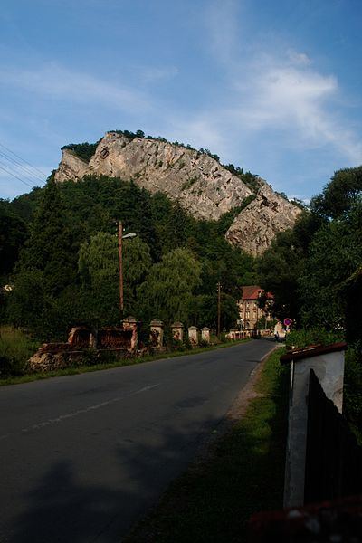
Svatý Jan pod skalou – krasová oblast český kras
Zdroj:
http://cs.wikipedia.org/wiki/Soubor:SvatyJan2.jpg

Slide 7
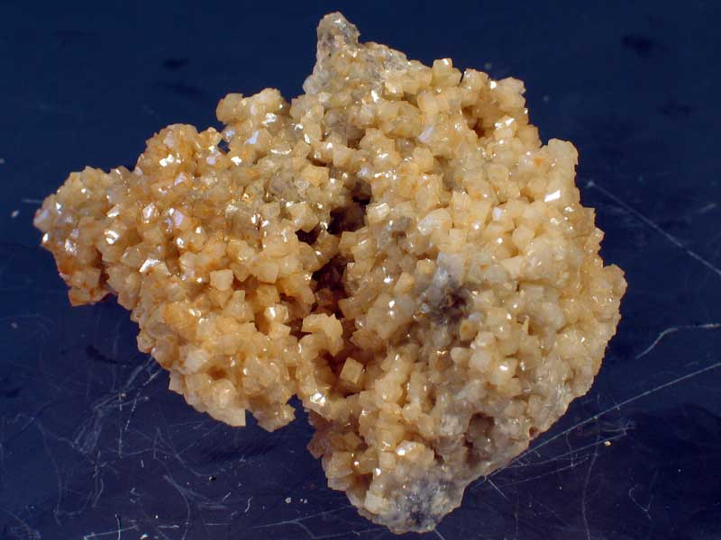
Dolomit )uhličitan hořečno – vápenatý):
Zdroj: http://cs.wikipedia.org/wiki/Soubor:Dolomit_Rumunia.jpg

Slide 8
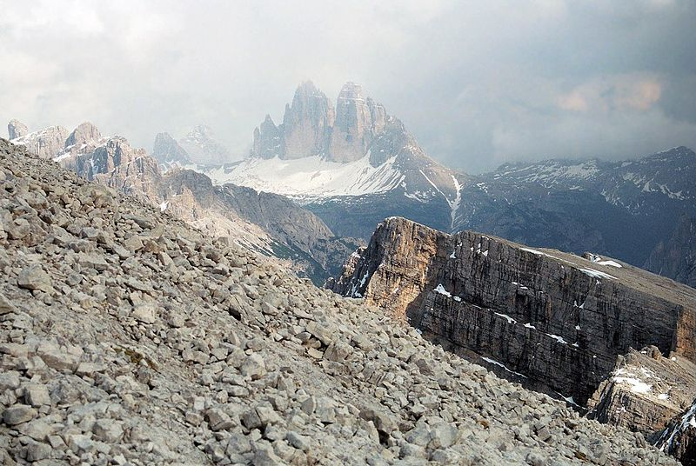
Dolomit tvoří celé pohoří (dolomity)
http://cs.wikipedia.org/wiki/Soubor:Dolomiti_4.jpg

Slide 9
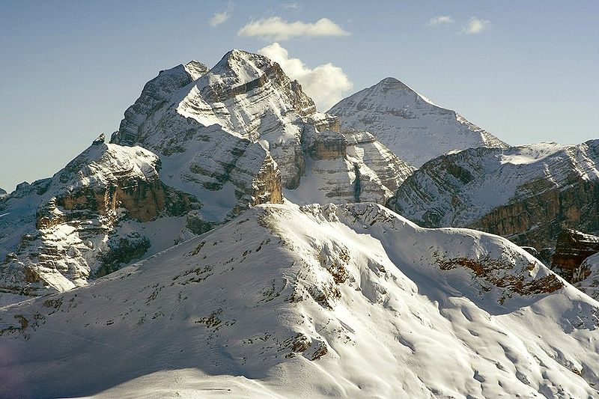
Zima v dolomitech
Zdroj: http://cs.wikipedia.org/wiki/Soubor:Dolomiti_1.jpg

